Slide 1


Hardware aansturing
Team Beter

Slide 2


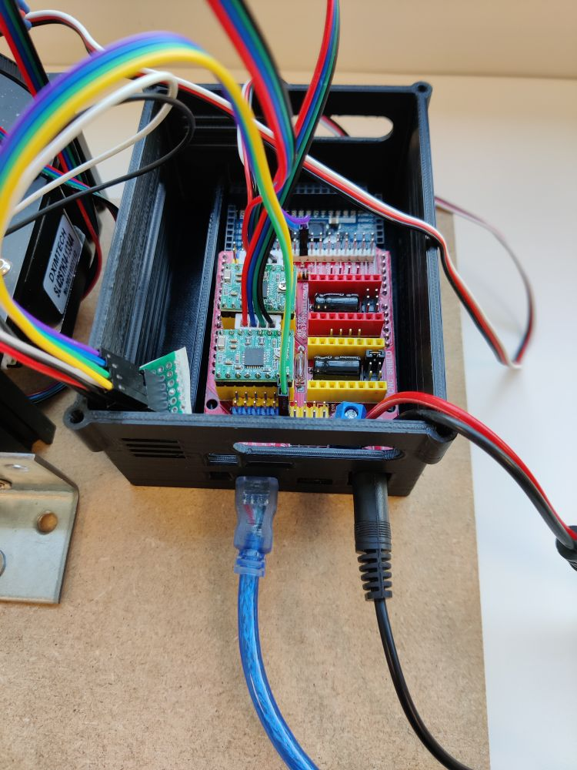
INHOUD
Wat hebben we gedaan?
Delta Robot
XY plotter
Cardiogram
Conclusie
Vragen?

Slide 3
Wat hebben we gedaan?
+/- 2 weken
Toch overgeschakeld naar XY Plotter
In korte tijd goed werkend
Begonnen met Delta Robot

Slide 4

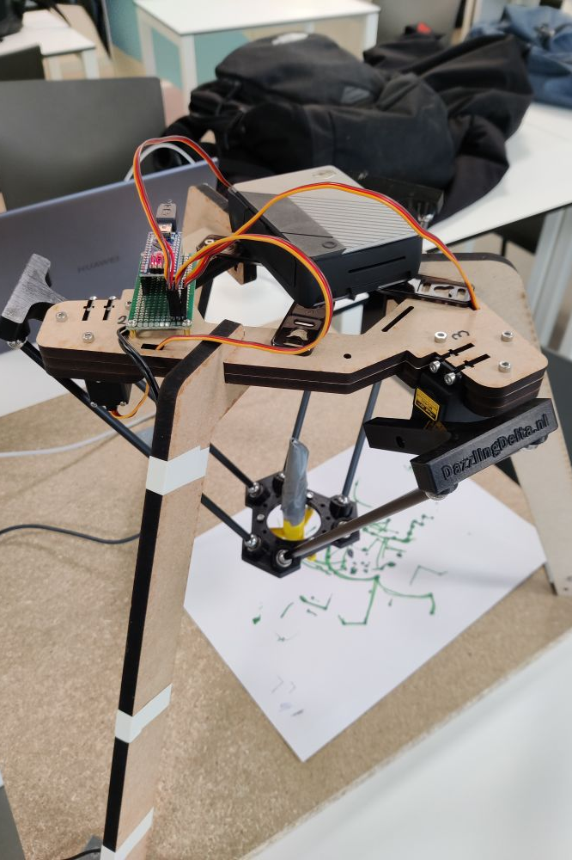
Delta Robot
Waarom de Delta Robot?
Bleek moeilijker te zijn dan verwacht
Veel tijd mee verloren
Toch overgeschakeld

Slide 5
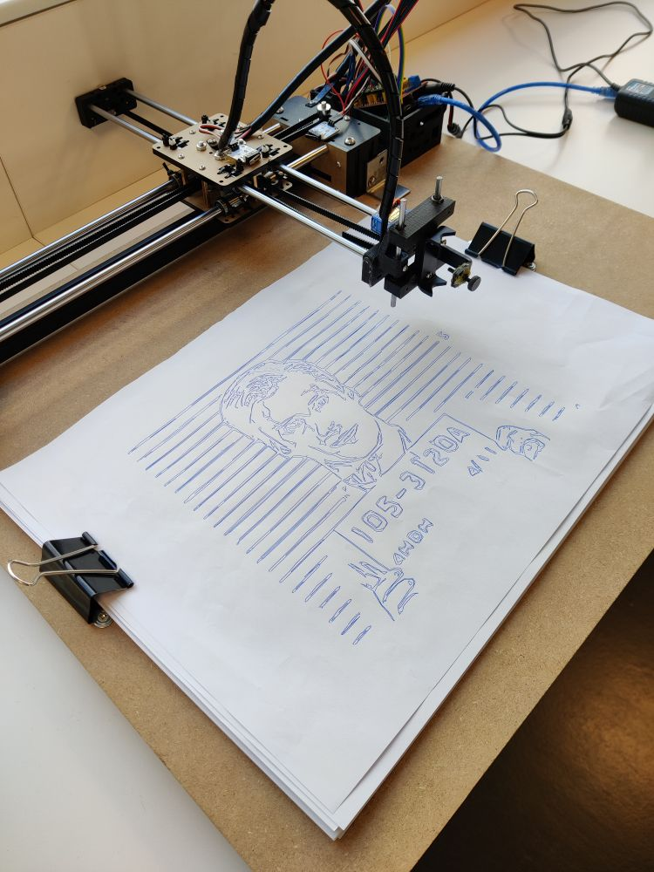
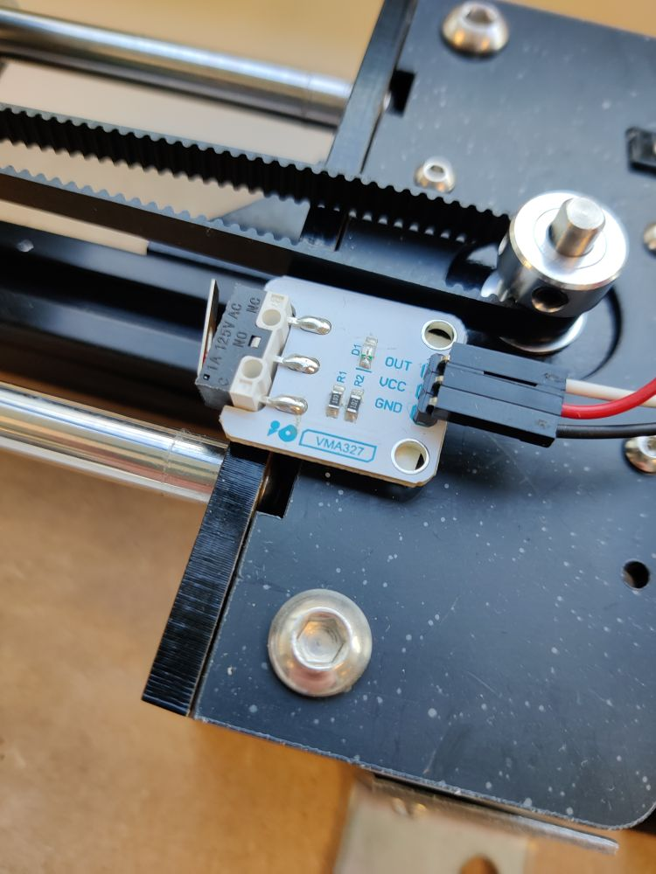
XY Plotter
Laatste 2 weken mee begonnen
Een stuk makkelijker
Onze eigen library geschreven
Schuinen lijnen
Eindstopschakelaars

Slide 6
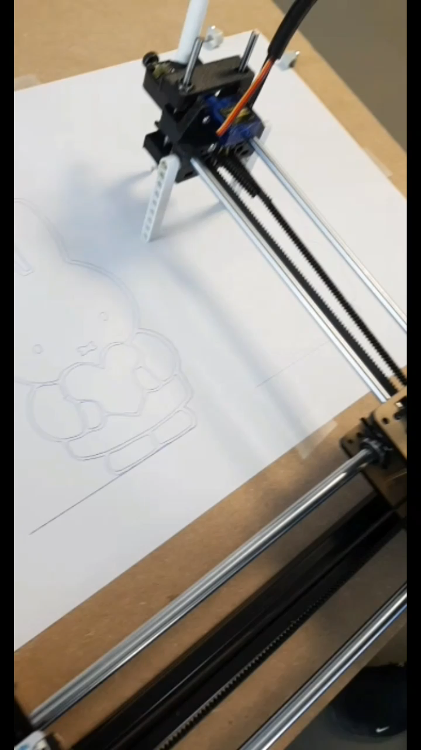
De XY Plotter in werking

Slide 7

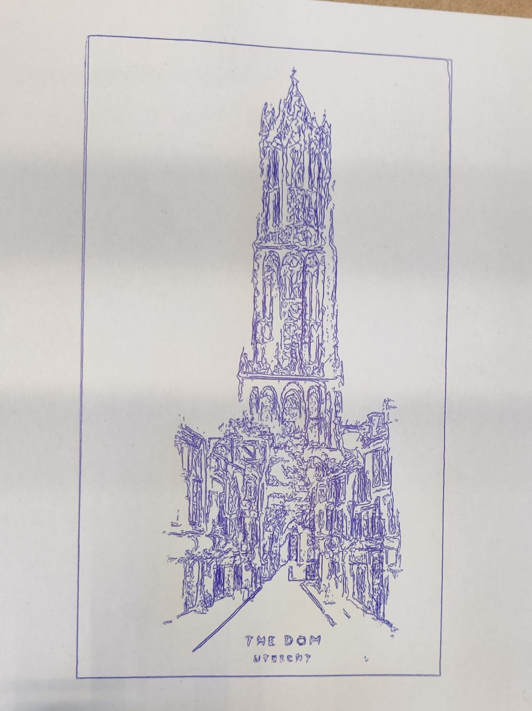
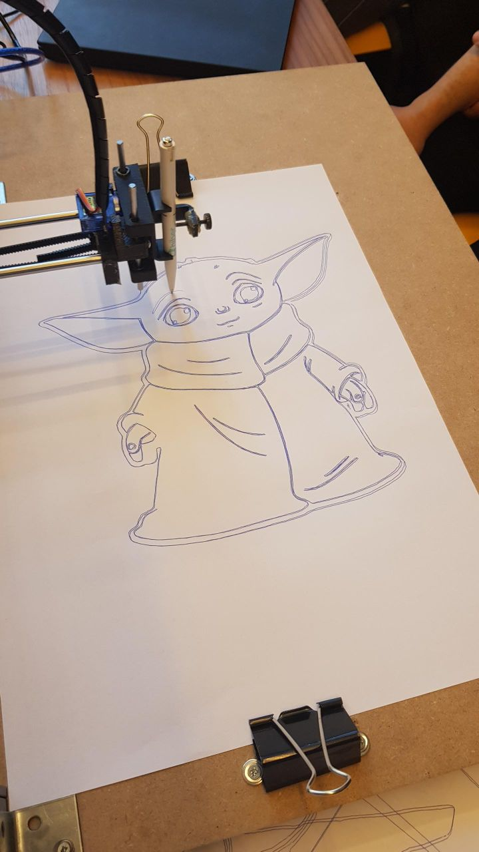
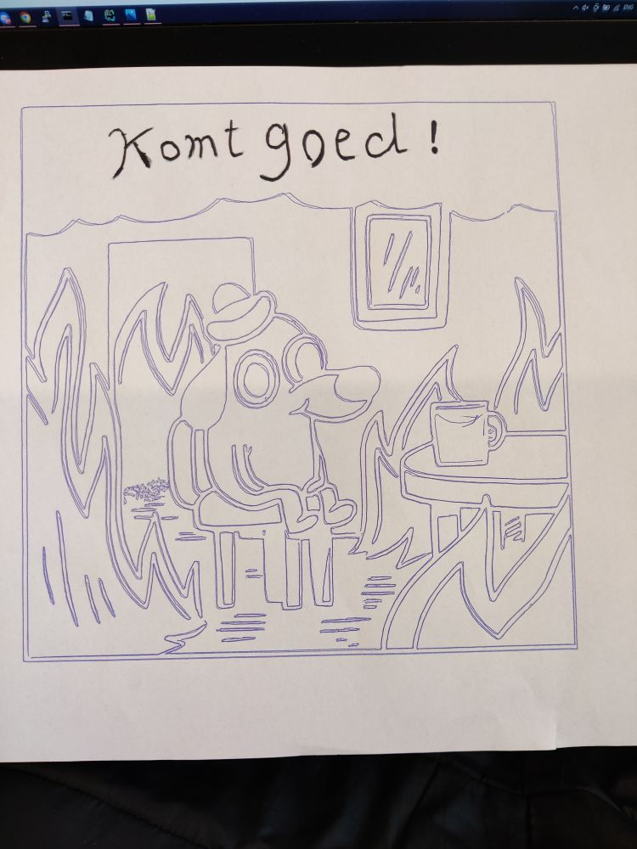
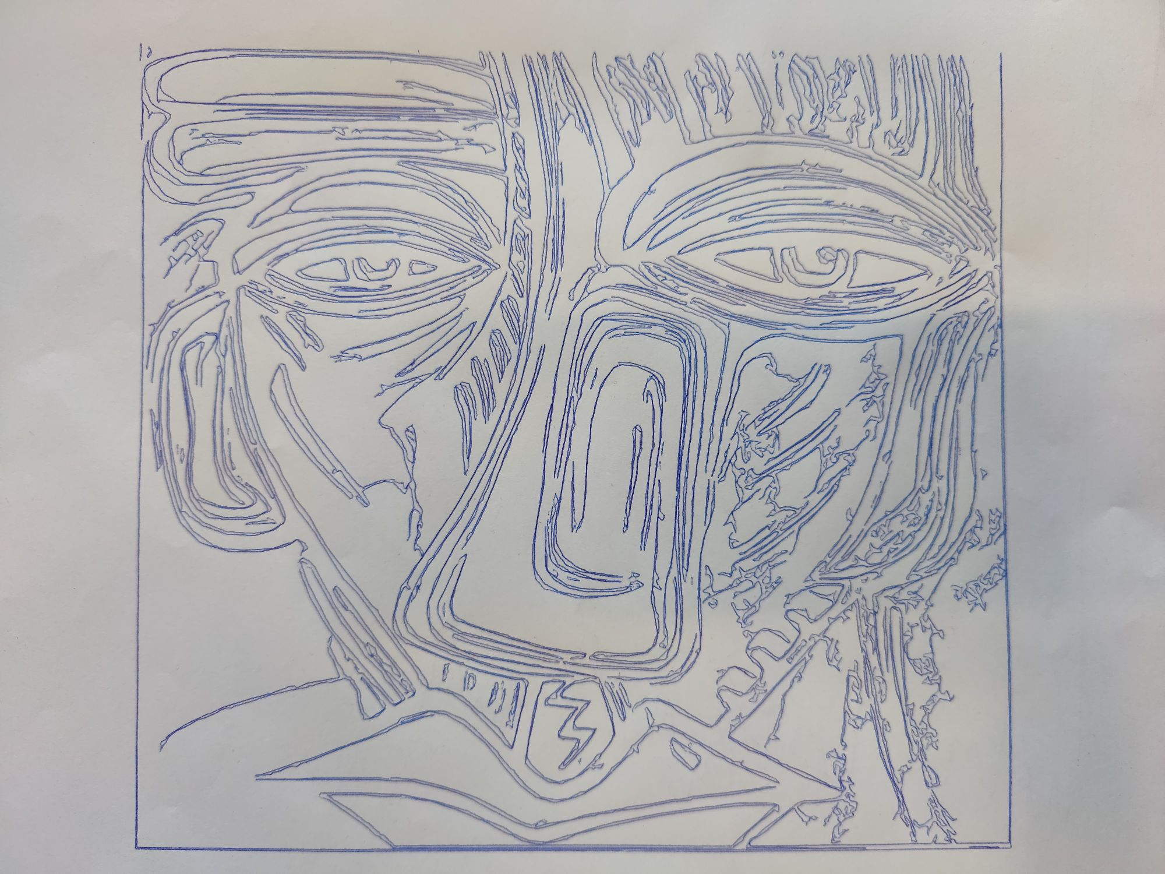
Tekeningen

Slide 8
Cardiogram
Stijn werkte voor cardio
3D print designen
Keuze tussen Ky-039 en xd-58c
Ky-039 slechte data
Xd-58c goed model gevonden en aangepast.
Gekozen voor xd-58c

Slide 9

Conclusie
XY Plotter makkelijker dan Delta Robot
We zijn blij met wat we nu hebben opgeleverd.
Misschien nieuwe poging Delta Robot.

Slide 10
Vragen?
? ? ?

